Slide 1
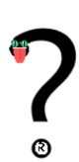
Умная остановка “Секрет”

Slide 2

Цель: Разработать и создать I.O.T систему для умной остановки
Задачи

